Slide 1


Нейро-
дефектологическая
диагностика
детей младшего
школьного возраста .

Slide 2
Рост количества детей с расстройствами и нарушениями в развитии
Своевременная индивидуальная коррекция
Междисциплинарный подход
Социальная значимость
Актуальность

Slide 3
Нейродефектологическая
диагностика
Для чего ?
Для комплексной оценки высших психических функций, выявления и оценки нарушений в развитии, связанных с особенностями мозговой организации
Для кого?
своевременно выявить нарушение в развитии связанных с особенностями мозговой организации.
для построения индивидуального коррекционного маршрута.
Цель.
Диагностика проводится для детей младшего школьного возраста, испытывающих трудности в усвоении школьной программы, проблемы с поведением и вниманием.

Slide 4
Что важно учитывать
При проведении нейродефектологической диагностики

Slide 5
Квалификация нарушений
(степень и характер выраженности)
ОВЗ (Ин, РАС, сенсорные нарушения, НОДА)
Просто не усваивает программу
Трудности с вниманием и поведением

Slide 6
Выявление сохранных функций (зона ближайшего развития)
Не сидит
Диагностика в движении (подключаться к деятельности ребенка (бросить мяч))
Что может сделать сам и что может сделать под руководством взрослого
Не смотрит на картинки
Давать задания на слух
Использовать наглядный диагностический (предметный) инструментарий
Не говорит
Использовать альтернативную коммуникацию: покажи , найди, дай. Зрительное подкрепление, жесты)

Slide 7
Междисциплинарный подход
Нейродефектологическая диагностика
Психологическая сфера
Нейрофизиологическая сфера
Педагогическая сфера
Социальная адаптация
С учетом возрастных особенностей

Slide 8
Этапы диагностики
Сбор анамнеза, подготовка материала
Установление контакта с ребенком
Непосредственное проведение исследования
Формулировка выводов
Рекомендации

Slide 9

До первой встречи с ребенком
Очень важно!
Изучение документации
Беседа с родителями
Сбор анамнеза

Slide 10
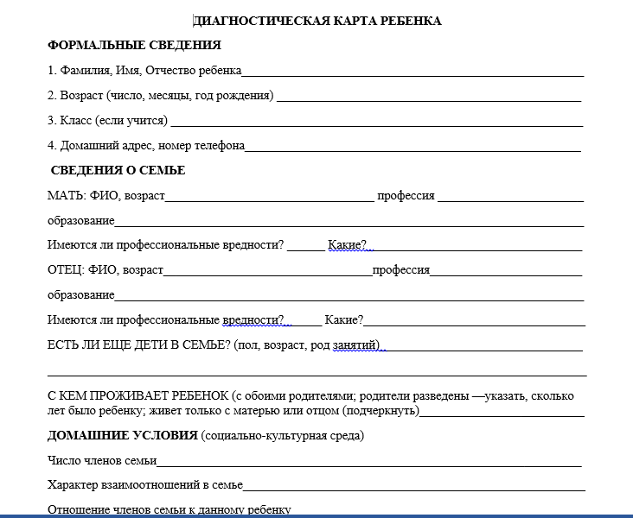
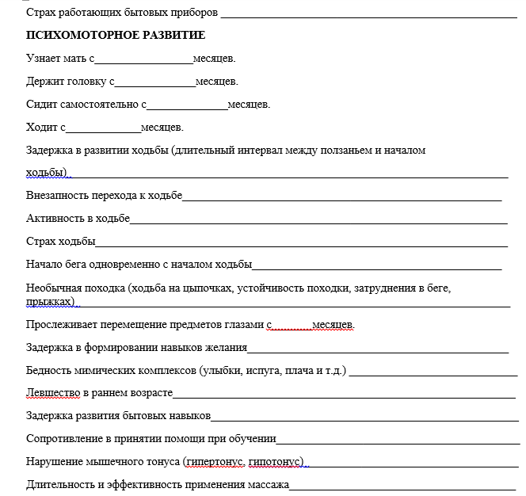
Родителю от дефектолога

Slide 11
Первый контакт с ребенком
В зависимости от нозологии

Slide 12
Присутствие на первых встречах
значимого взрослого, обязательно!
I Первое знакомство с ребенком. Необходимо просто наблюдать за ребенком, за его способом взаимодействия с окружающей средой, родителями.
II Подключайтесь к его деятельности. Хвалите его за уместное и самостоятельное поведение. Старайтесь делать с ним все то, что он сам любит делать. (Подключаться)
III. Контролируйте предметы, которые интересны ребенку. Важно следовать за инициативой ребенка. Больше комментариев и повторений за ребенком ( даже если он не вербальный). (Всячески показываете, что вам это тоже интересно, что вы есть).
IV Вы можете использовать поощрение для решения образовательных задач.

Slide 13
Тактильный контакт
Последовательность, предсказуемость
Берите за основу, то что нравится ребенку
Частая смена коротких заданий, но доводите да конца
Сенсорная гиперчувствительность
Акцент на времени
Четкие границы
Приемы для
эффективного взаимодействия

Slide 14
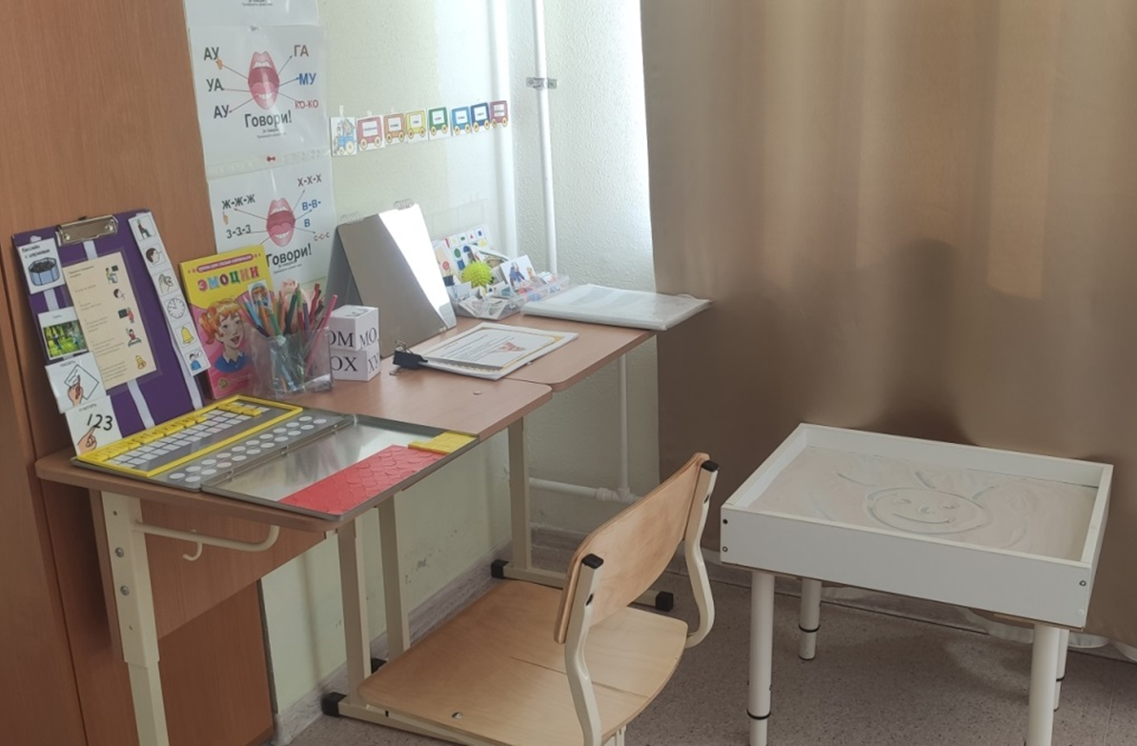
Организация среды

Slide 15
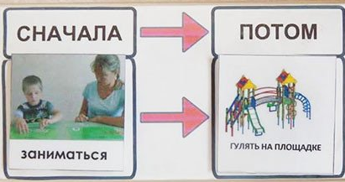
Организация
структуры диагностики
Начинать диагностику с минимальной нагрузки (не допуская нежелательного поведения. (5-10 мин.)
Необходимо дать ребенку увидеть предсказуемость двух событий. Сначала даем простейшее задание, потом награду.
Затем постепенно увеличиваем количество и сложность заданий.
Со временем ребенок начинает понимать, например, что пока он не выполнит диагностическую пробу, он не получит награду.
Усвоение последовательности событий в дальнейшем приводит к более качественной диагностике и упорядоченности поведения.

Slide 16
Маркеры, свидетельствующие о том, что трудности ребенка носят психологический характер
Эмоциональные проблемы
тревожность, страхи,
депрессия
Трудности поведения и социальной адаптации
агрессивность, замкнутость
трудности коммуникации
Проблемы, связанные с самооценкой и уверенностью в себе
Нарушения восприятия себя и своего окружения, чувство собственной неполноценности
Тревожные состояния, вызванные стрессовыми ситуациями или семейными конфликтами

Slide 17
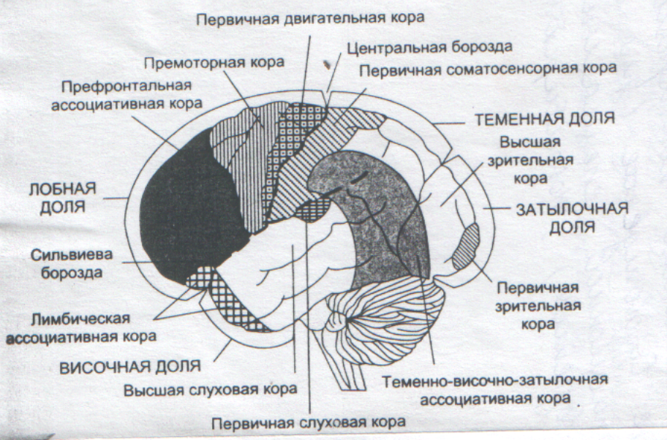
Особенности и структура
диагностики
Задания ориентированы на особенности функционирования определенных областей мозга, взаимодействия, работы анализаторных систем. Каждый диагностический блок ориентирован на определенную область мозга

Slide 18

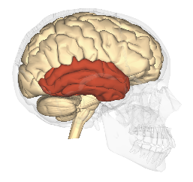

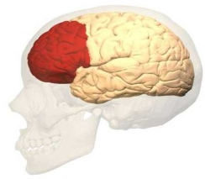
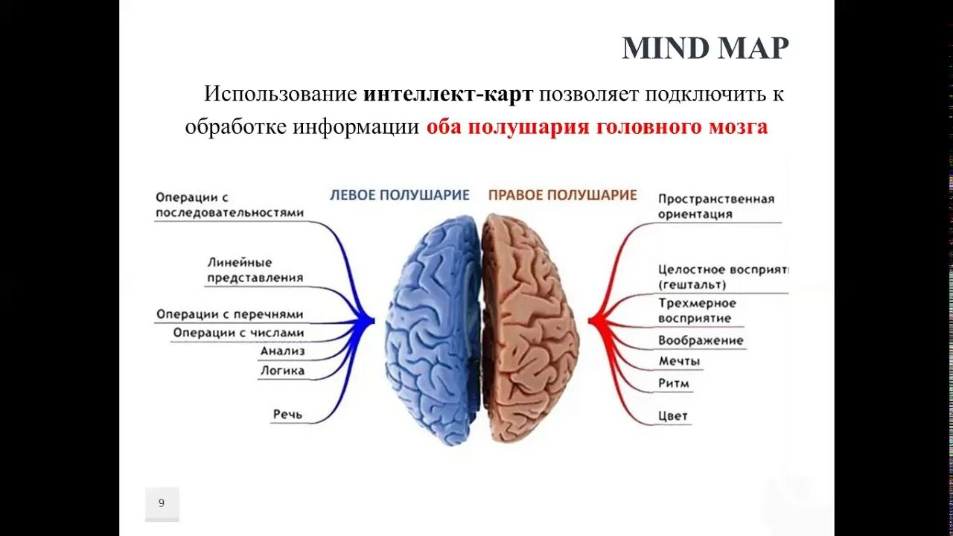
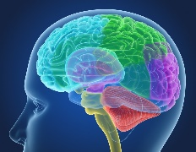
1 блок(затылочная область)
диагностика зрительного восприятия и гнозиса.
2 блок (височная область центр Вернике)
диагностика состояния общей моторики.
3 блок – (теменная область, мозжечок)
диагностика слухового восприятия и памяти (фонетико-фонематическое развитие
4 блок – (лобная доля центр Брока)
диагностика мышления, логики, графомоторного навыка
5 блок межзонального взаимодействия левого и правого полушария
задействованы все 4 блока.
6 блок общей функциональности
диагностика учебных навыков

Slide 19
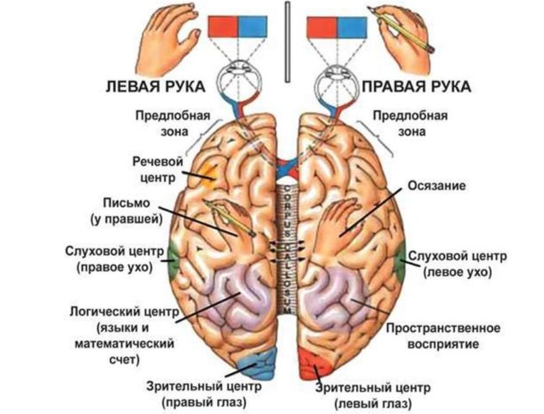
Память
зрительная
Слуховая
внимание
концентрация
Переключение
двигательная
Мышление
истощаемость
Речь
Исключение
Обобщение
Причинно-следственные связи
Оценка спонтанной речи
Пробы на называние
Пробы на понимание

Slide 20
Процедура
диагностики

Slide 21
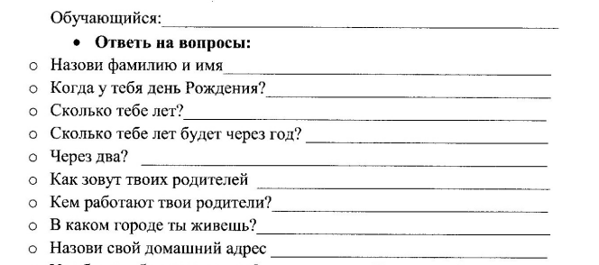
Общая осведомленность
(знания и представления
об окружающем)
Адаптация с учетом нозологии

Slide 22
I блок
Зрительное восприятие
(зрительный гнозис)

Slide 23
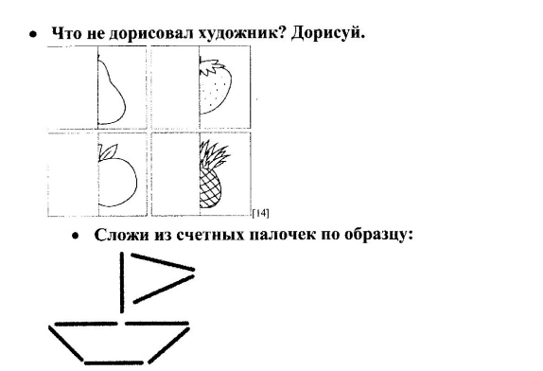
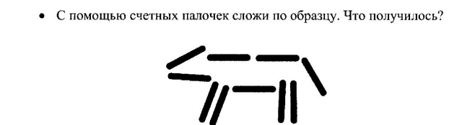
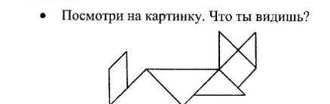
Начало года. 1 класс
Упрощаем задание до, того момента пока ребенок не справится.
Пример: ребенок с легкой умственной отсталостью 1 класс читает, понимает прочитанное, отвечает на вопросы, но при предъявлении картинного материала к этому рассказу не выделяет заданных объектов. (выбор из двух меньше объектов, легче найти)

Slide 24
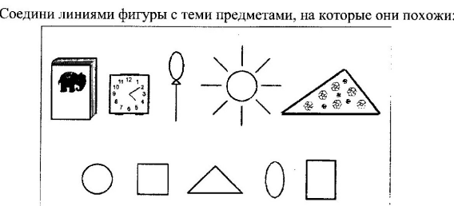
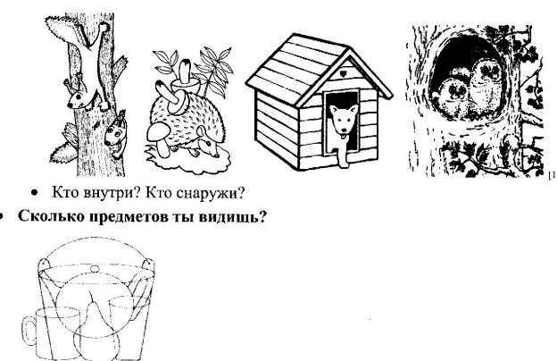

Slide 25
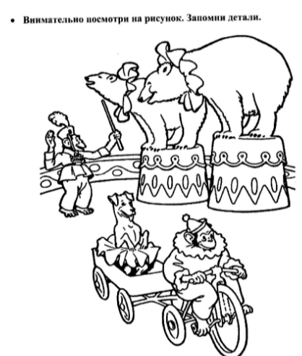
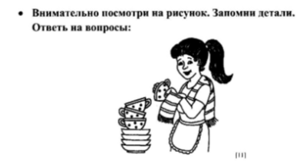
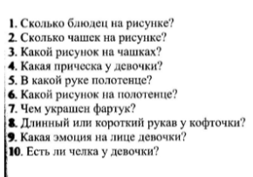
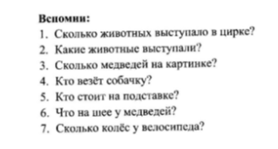

Slide 26
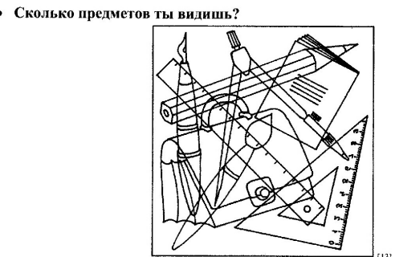
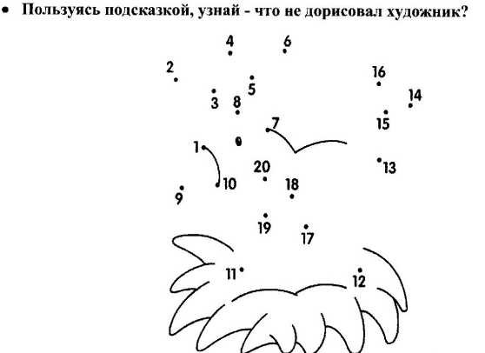
Конец года. 1 класс

Slide 27
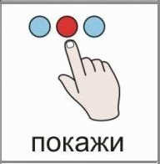
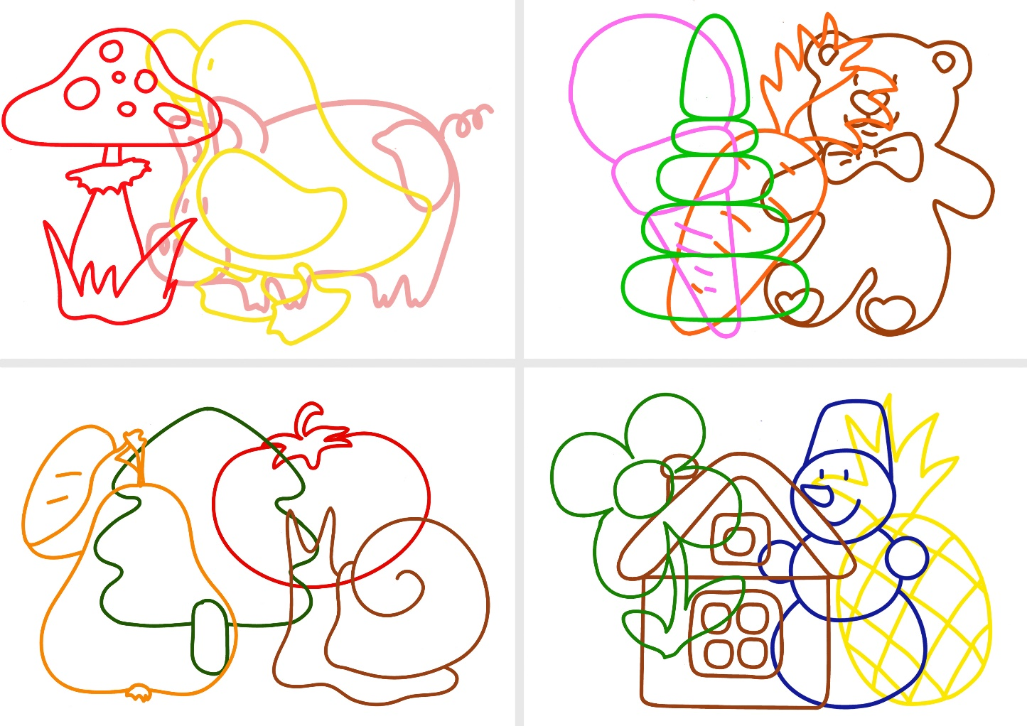
Найди, покажи

Slide 28
Трудности зрительного гнозиса (зрительные агнозии)) — это нарушения зрительного восприятия, при которых теряется возможность узнавать и определять информацию, поступающую через зрительный анализатор. Это происходит не из-за проблем со зрением как таковым, а из-за нарушений в обработке визуальной информации в мозге.
Виды нарушений зрительного гнозиса:
Предметная агнозия
неспособность узнавать предметы, хотя человек видит их и может описать их характеристики (цвет, форма).
Лицевая агнозия
неспособность распознавать человеческие лица
Цветовой гнозис
неспособность узнавать и называть цвета.
Пространственный гнозис
трудности в ориентации в пространстве, определении местоположения объектов, понимании карт.
Буквенный гнозис (аллексия)
трудности в узнавании букв при чтении.
Симультанный гнозис
неспособность воспринимать картину как единое целое, человек видит только отдельные элементы.

Slide 29
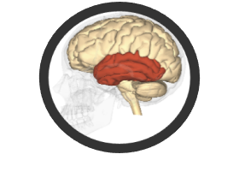
II блок
Слуховое восприятие
(слуховой гнозис)

Slide 30
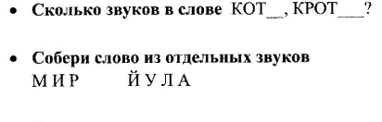
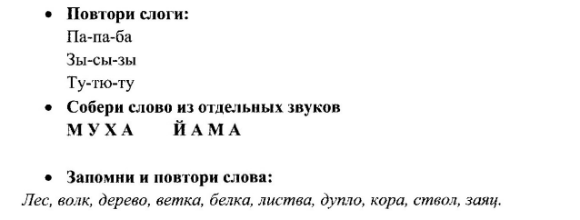
Начало года. 1 класс

Slide 31
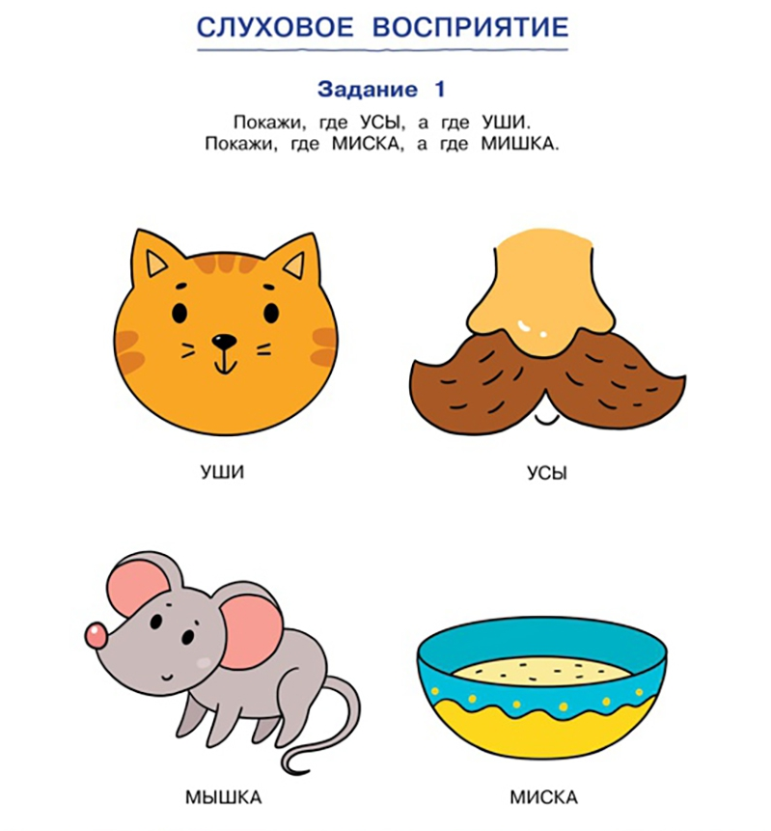
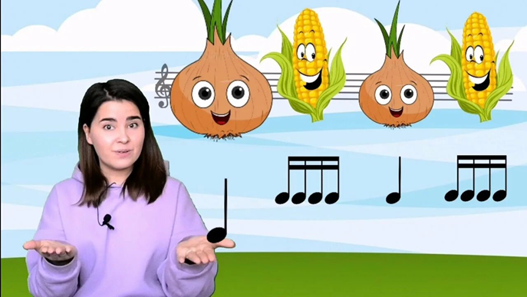
С визуальной опорой
С опорой на движение

Slide 32
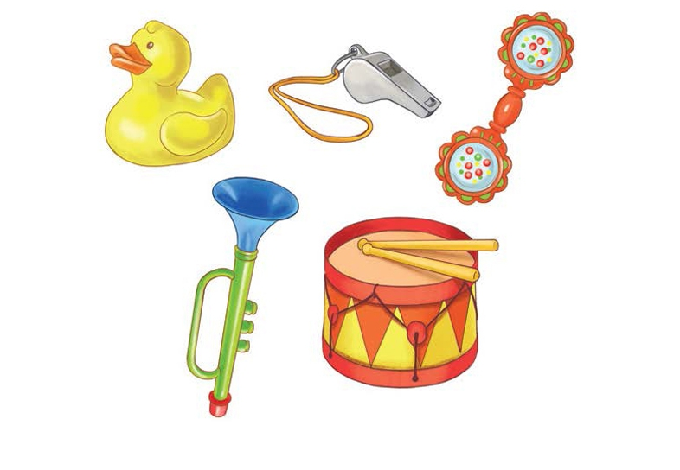
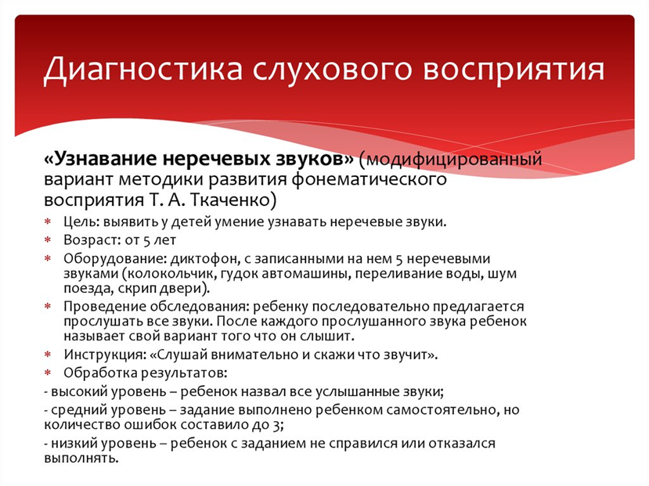

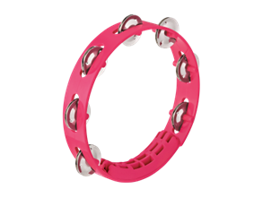
Выбор из двух
Узнавание неречевых звуков
При исследовании слухового гнозиса можно обратиться к восприятию различных бытовых и природных шумов. Восприятие ритмов: «Сколько раз я стучу?» Воспроизведение ритмов; «Постучи как я».

Slide 33
Трудности слухового гнозиса (слуховой агнозии) — это нарушения слухового восприятия, неспособность распознавать звуки речи и их дифференцировать при сохранной функции слухового анализатора.
Проявления нарушений слухового гнозиса:
Речевая слуховая агнозия
Не речевая слуховая агнозия
неспособность узнавать звуки музыкальных инструментов, бытовые шумы
Слуховая аритмия
Амузия
неспособность узнавать и воспринимать ритм
трудности при дифференциации слов, слогов, звуков родного языка, что приводит к нарушениям смыслоразличительной стороны речи
неспособность узнавать и производить мелодии.

Slide 34

III блок (теменная область, мозжечок)
Диагностика состояния общей моторики

Slide 35
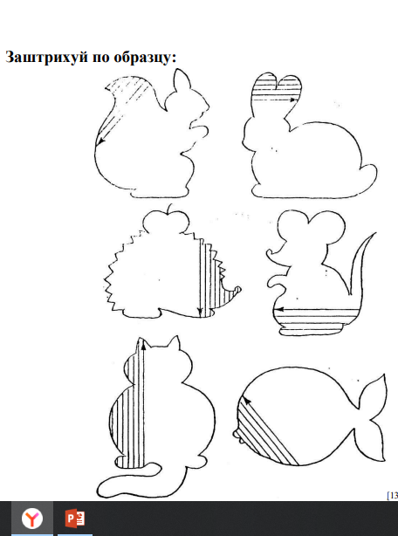

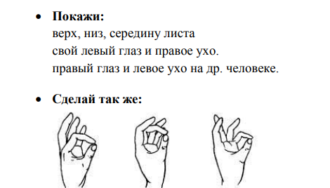

Slide 36
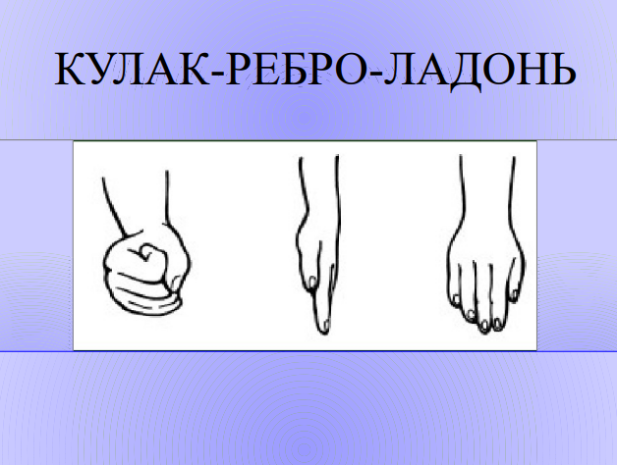
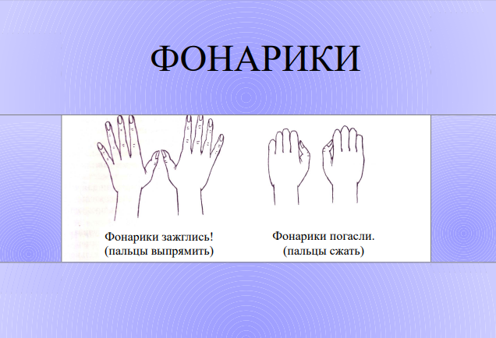
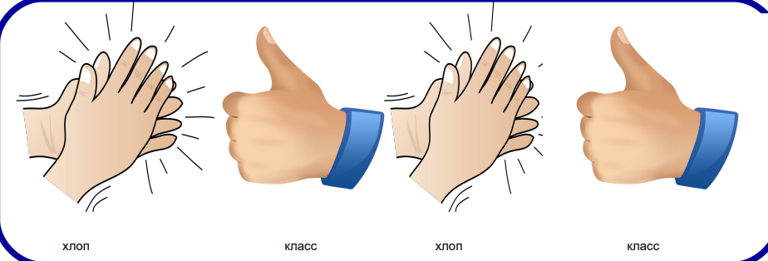

Slide 37
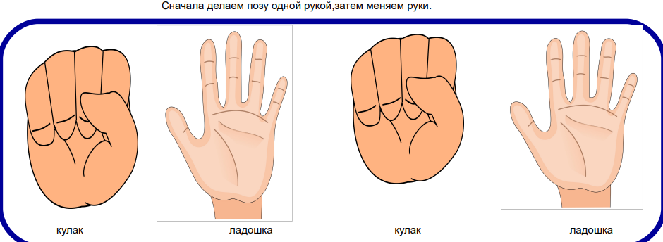
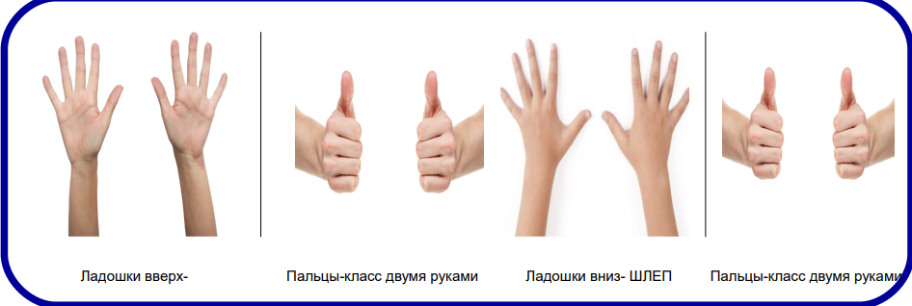

Slide 38
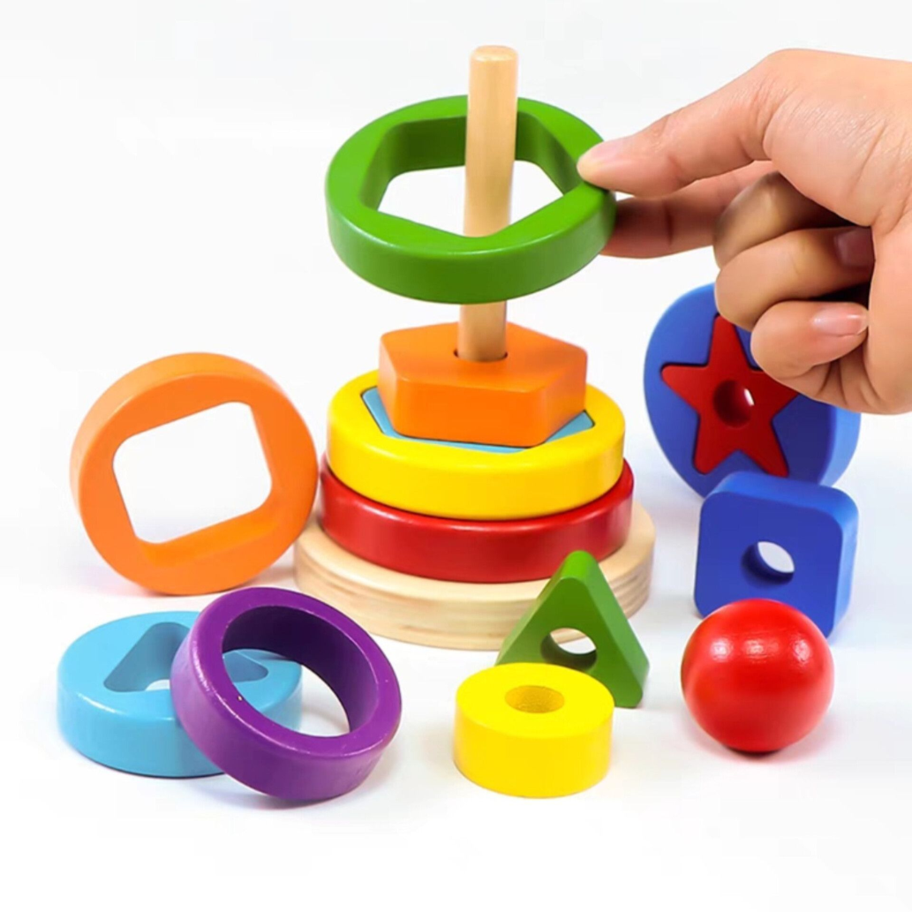
Упрощаем программу пока ребенок не выполнит.

Slide 39
Трудности двигательного праксиса (нарушения зрительно-пространственного гнозиса, сомато-пространственного гнозиса) — это затруднения в узнавании предметов, воспроизведении поз по образцу, ориентации в пространстве. Такие трудности могут возникать у детей с особенностями развития, например, с нарушениями опорно-двигательного аппарата (ДЦП, врождёнными патологиями).
Проявления трудностей двигательного праксиса:
Не стандартные движения
раскоординированность, скованность, невозможность перейти к новому положению тела относительно выбранной опоры.
Сложности с захватом предметов
ребёнок плохо захватывает предметы, не может выполнить элементарные инструкции (например, «положи в коробку», «дай мне пирамидку»).
Трудности в восприятии формы, величины
Не воспринимает, не дифференцирует форму и величину объектов
Невозможность связки «глаз-рука»
например, собирать пирамидку, складывать пазл, подниматься по ступенькам, забираться на горку.

Slide 40

IV блок (лобная доля,центр Брока)
Диагностика мышления, логики,
графомотоного навыка)

Slide 41
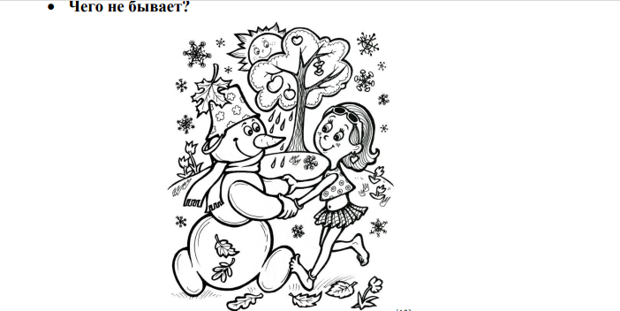
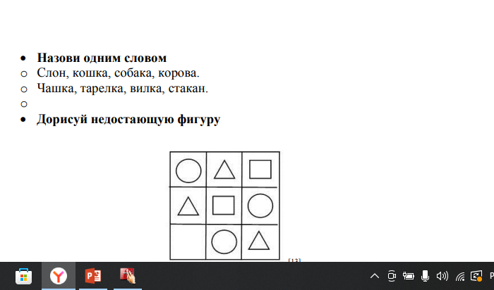
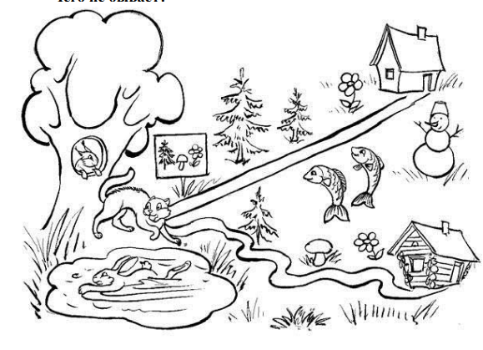
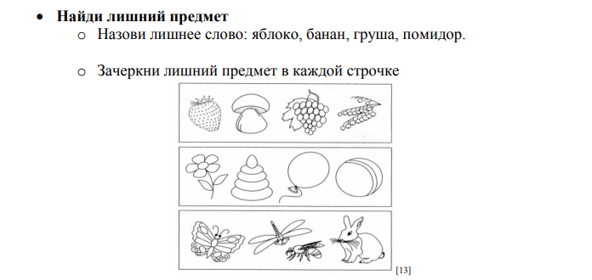

Slide 42

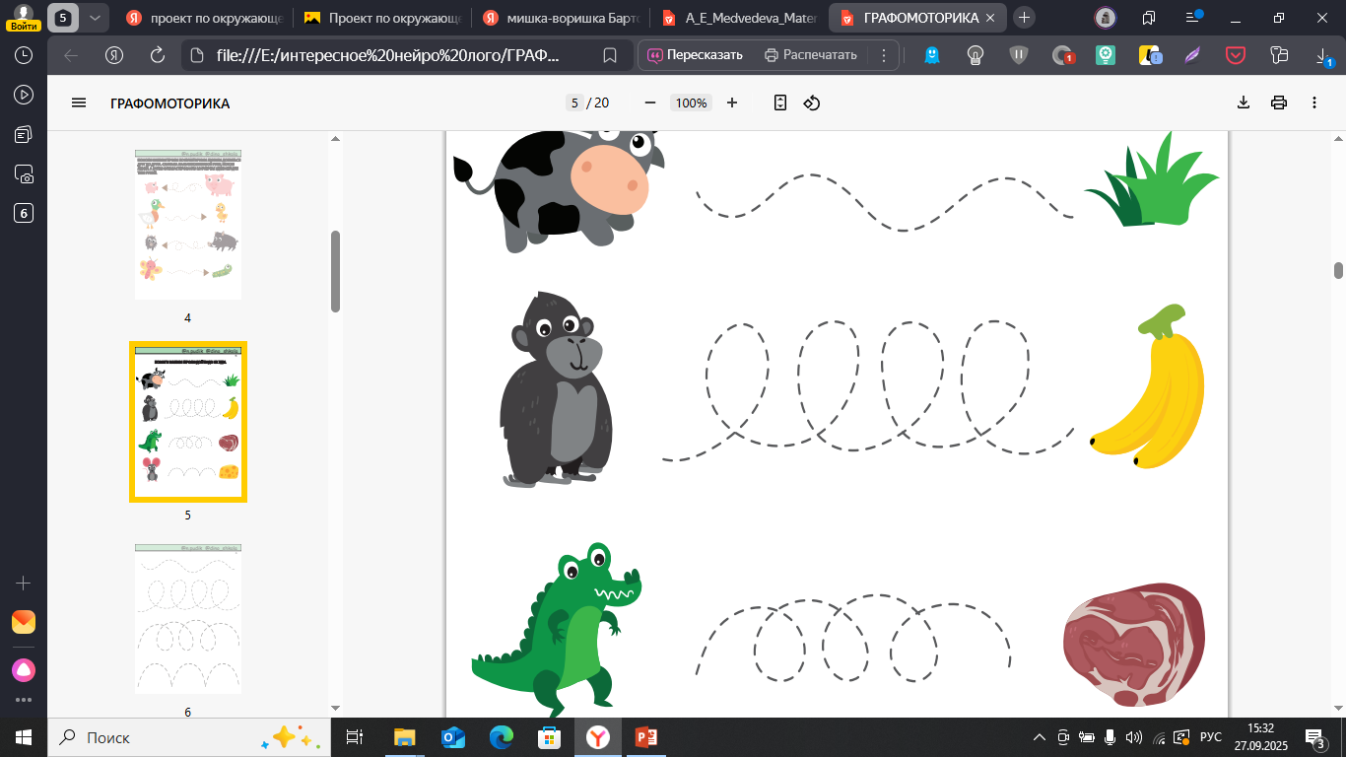
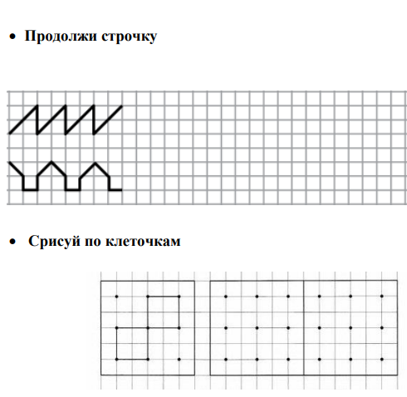

Slide 43
Несформированность мыслительных процессов
Анализ
Не достаточная полнота и точность, непоследовательность. Выделяет отдельные части объекта
Синтез
Ребенок н е устанавливает связи между отдельными частями и свойствами предметов.
Сравнение
Не умение выделить главное в предметах и явлениях, ребенок проводит сравнение по не существенным признакам
Отсутствие плана
Ребенок действует спонтанно, быстро. Не способен построить схему.

Slide 44
V блок (межзонального
взаимодействия
левого и правого полушария)
Все 4 блока

Slide 45
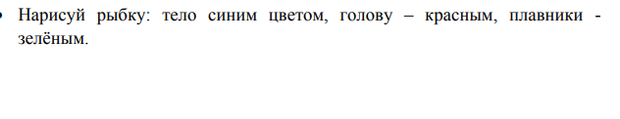

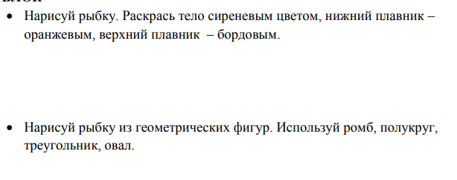
Разбивка инструкции на более мелкие шаги (с визуальным подкреплением, альтернативной коммуникацией)
Восприятие инструкции, понимание инструкции и следование заданной инструкции.

Slide 46
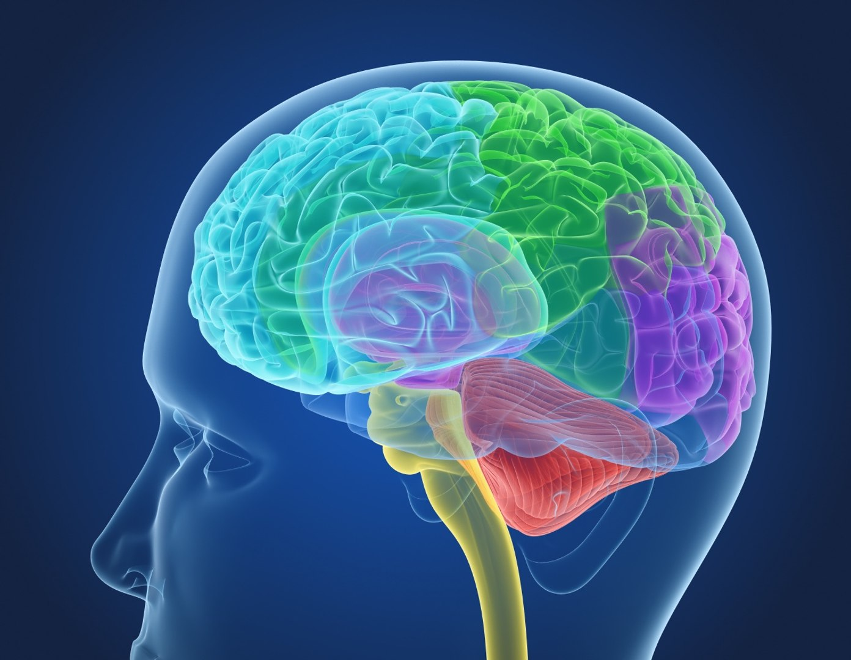
VI блок (общей функциональности)
Диагностика учебных навыков

Slide 47
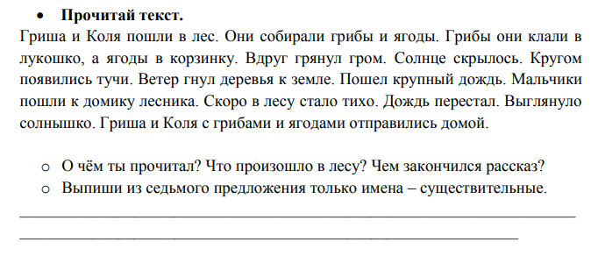



Slide 48


Пример адаптированной контрольной работы

Slide 49




Пример адаптации материала для детей с РАС

Slide 50
Трудности формирования учебных навыков- нарушение формирования навыков чтения, письма, счета связанные с трудностями обработки когнитивной информации.
Виды нарушения учебных навыков:
Дислексия
Нарушение способности читать и понимать текст
Дисграфия
Нарушение письменной речи
Дискалькулия
Нарушение способности понимать и оперировать числами и математическими понятиями

Slide 51

Результаты вносятся в протокол

Slide 52




Slide 53
ПРИМЕРЫ
ДЕФЕКТОЛОГИЧЕСКИХ
ПРЕДСТАВЛЕНИЙ
Личностные особенности
Общая осведомленность и социально – бытовая ориентация
Сформированность навыков ориентации в пространстве и времени
Особенности восприятия
Особенности внимания
Особенности памяти
Особенности мышления
Развитие графо – моторных навыков
Сформированность учебных навыков
Особенности психофизического развития
Особенности учебной деятельности

Slide 54

Заключение

Slide 55
Рекомендации
Для специалиста:
Повышение уровня сенсомоторной интеграции (пространственного восприятия, аудиального восприятия – фонетико-фонематические процессы).
Стимуляция мозжечковых структур для улучшения общей координации и точности движений
Улучшение графомоторных навыков и точности выполнения пальчиковых проб
Развитие способностей планирования и контроля над собственными действиями.
Развитие и коррекция мыслительных операций.
Для школы:
Индивидуализация учебного процесса с учётом специфики нарушения. При устойчивом затруднении в усвоении программы – пройти ТПМПК для уточнения образовательного маршрута.
Для родителя
Создать благоприятные условия дома и в школе для успешного освоения учебной программы.
Регулярно посещать занятия с дефектологом и нейропсихологом.
Курсы реабилитации при необходимости, своевременное медицинское сопровождение.
Получать регулярные консультации специалистов.

Slide 56

Главное – понять, на каком именно этапе происходит сбой. От этого зависит стратегия коррекции !!!

Slide 57
Благодарю за внимание

